Slide 1
PIN YIN
拼音

Slide 2
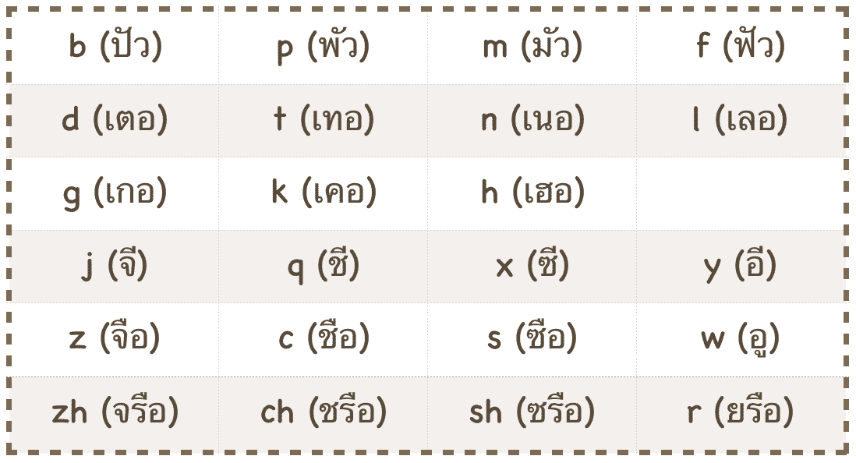
声母 （sheng mu）พยัญชนะจีน มี 23 ตัว

Slide 3
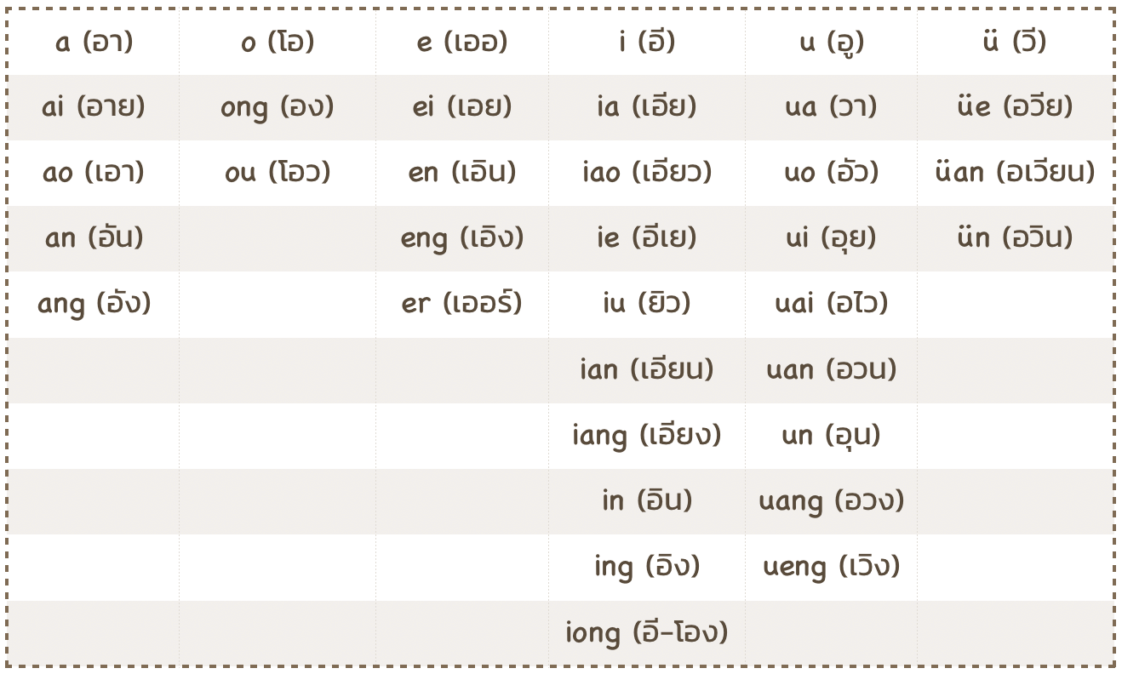
韵母 (yun mu) สระภาษาจีน มี 36 ตัว

Slide 4
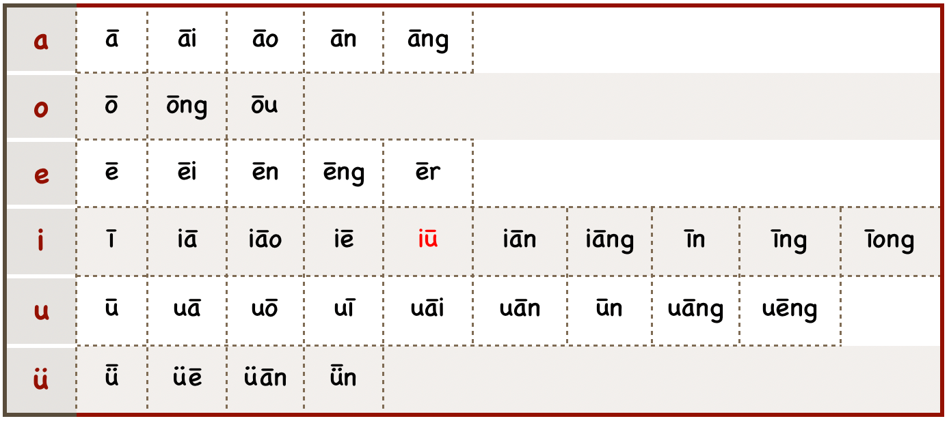

Slide 5
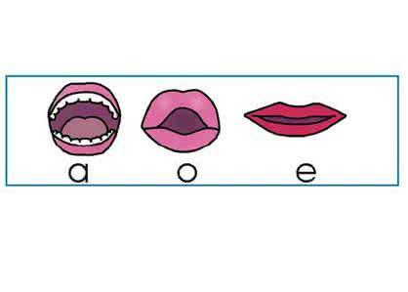

Slide 6
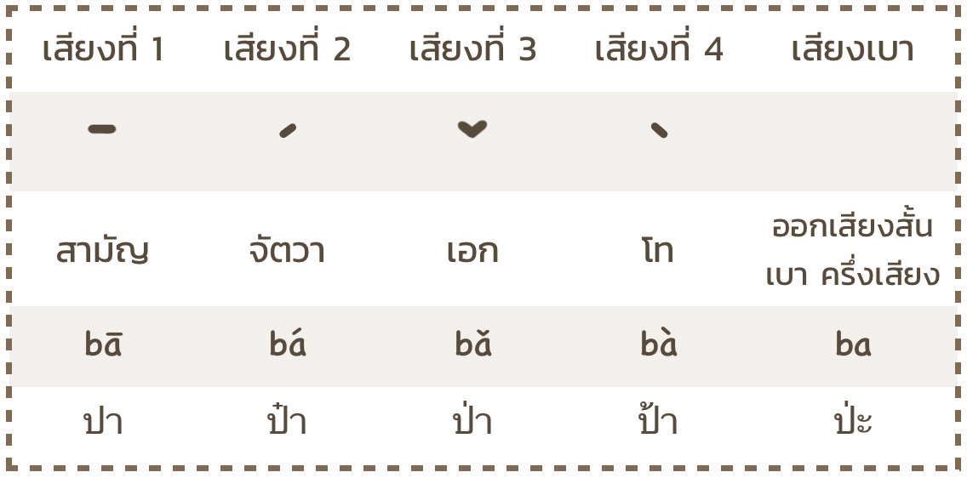
声调 (Sheng diao) วรรณยุกต์จีน 4 เสียง

Slide 7
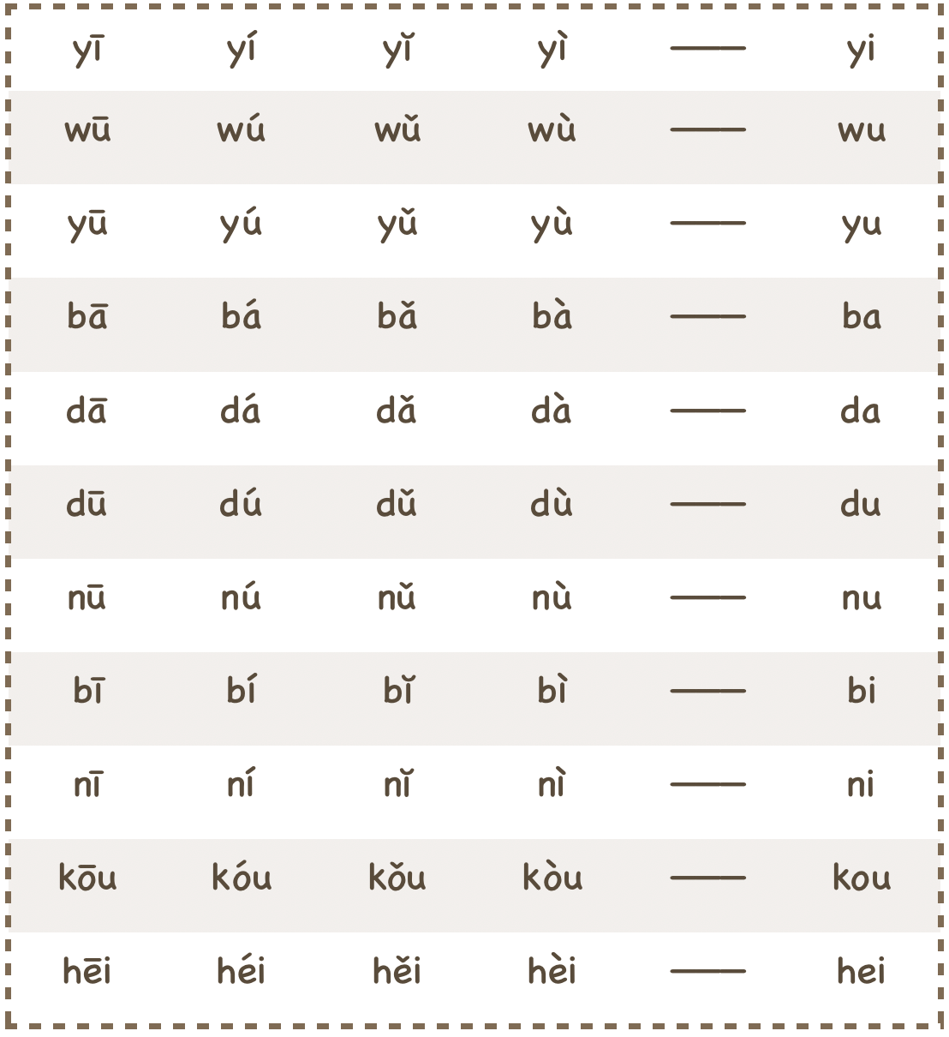

Slide 8


Slide 10
数 字 shu zi
ตัวเลข

Slide 11
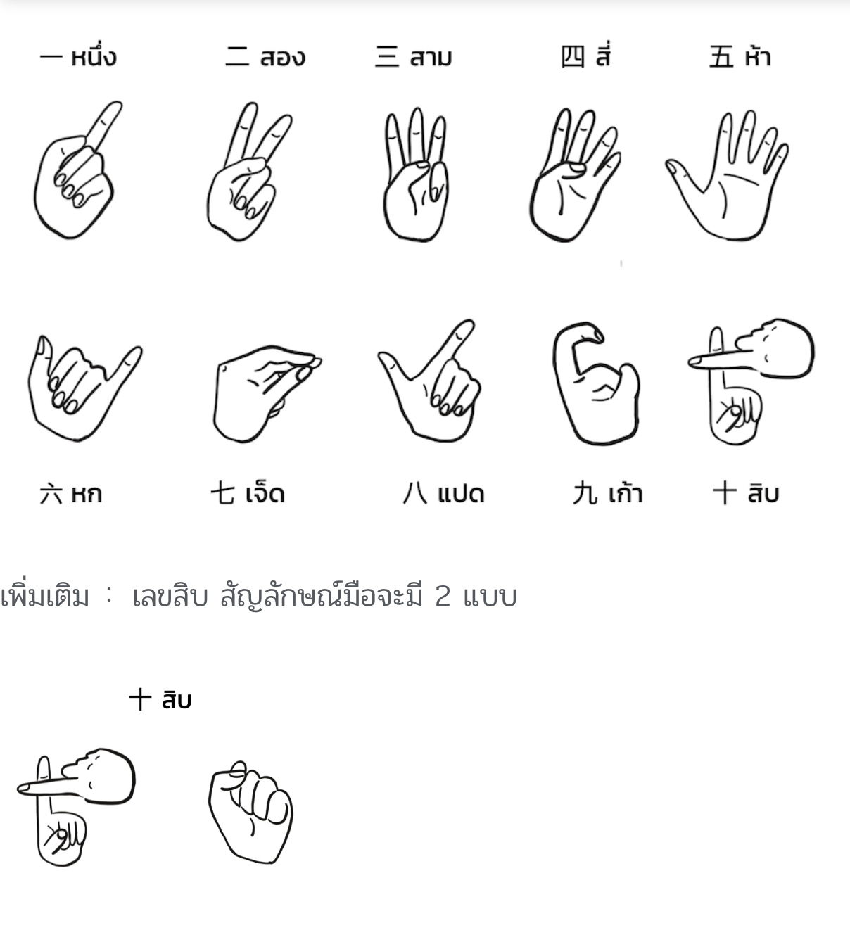
ตัวเลข 数字

Slide 12
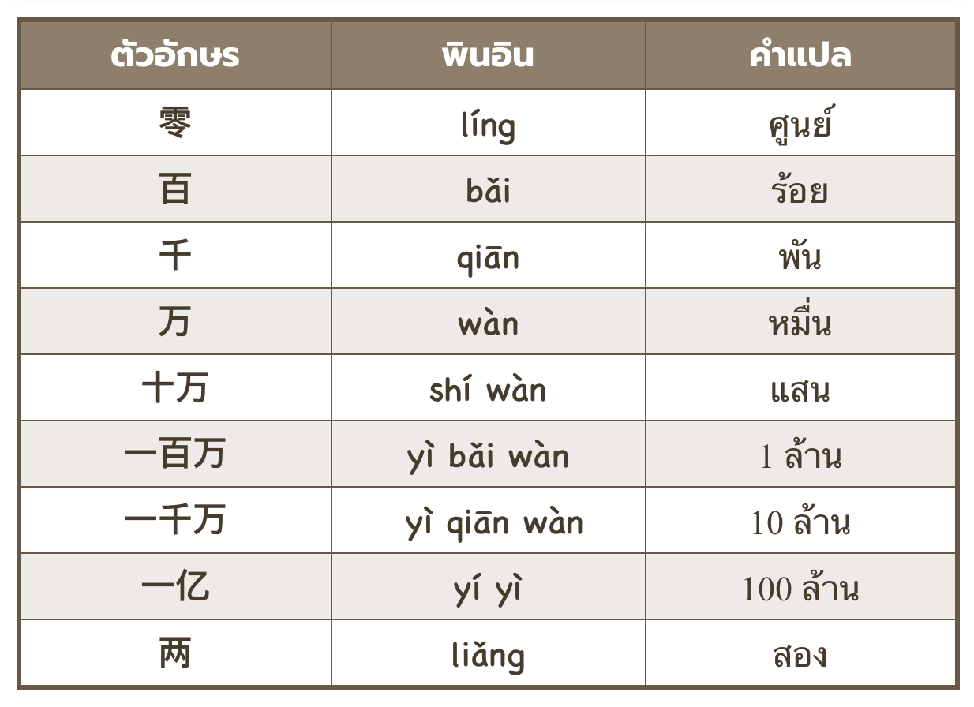

Slide 13
1. 你好. – Nǐ hǎo. สวัสดี
2. 你好吗. – Nǐ hǎo ma. คุณสบายดีไหม
3. 我很好. – Wǒ hěn hǎo. ฉันสบายดี
4. 你叫什么名？ – Nǐ jiào shénme míng? คุณชื่ออะไร
5. 我叫王美丽. – Wǒ jiào wáng měilì. ฉันชื่อหวังเหม่ยลี่
6. 我是泰国人. – Wǒ shì tàiguó rén. ฉันเป็นคนไทย
7. 你是哪儿国人？ – Nǐ shì nǎ’er guórén? คุณเป็นคนชาติไหน
8. 我不是中国人。 – Wǒ bùshì zhōngguó rén. ฉันไม่ใช่คนจีน
9. 你吃饭了吗？ – Nǐ chīfànle ma? คุณทานข้าวแล้วหรือยัง
10. 我吃了. – Wǒ chīle. ฉันทานแล้ว

Slide 14
3. 我很好. – Wǒ hěn hǎo. ฉันสบายดี
4. 你叫什么名？ – Nǐ jiào shénme míng? คุณชื่ออะไร
5. 我叫王美丽. – Wǒ jiào wáng měilì. ฉันชื่อหวังเหม่ยลี่
6. 我是泰国人. – Wǒ shì tàiguó rén. ฉันเป็นคนไทย
7. 你是哪儿国人？ – Nǐ shì nǎ’er guórén? คุณเป็นคนชาติไหน
8. 我不是中国人。 – Wǒ bùshì zhōngguó rén. ฉันไม่ใช่คนจีน
9. 你吃饭了吗？ – Nǐ chīfànle ma? คุณทานข้าวแล้วหรือยัง
10. 我吃了. – Wǒ chīle. ฉันทานแล้ว

